Slide 1
SÉANCE C1 · MODULE 2
Écouter une présentation sans s'endormir
Un directeur parle vingt minutes devant quatre candidats. Trois choses seulement sont à retenir, et une seule question bien posée vous fait remarquer.
75 minutes · Passer au travers du processus
Notes:
Ouverture du bloc C. Prévenir que l'extrait est long : c'est voulu, et c'est ce que le niveau 8 demande. Le faire écouter en trois fois, avec une consigne différente chaque fois.

Slide 2
OBJECTIFS DE LA SÉANCE
À la fin, je serai capable de…
1
suivre un discours long et en retenir trois éléments seulement ;
2
demander ce qu'un pourcentage recouvre ;
3
repérer une contradiction apparente et la faire expliquer ;
4
entendre ce qu'un employeur répète deux fois.
C1 · Passer au travers du processus
2
Notes:
Le quatrième objectif surprend et il est réel : ce qu'on répète est un message, jamais une redite.

Slide 3
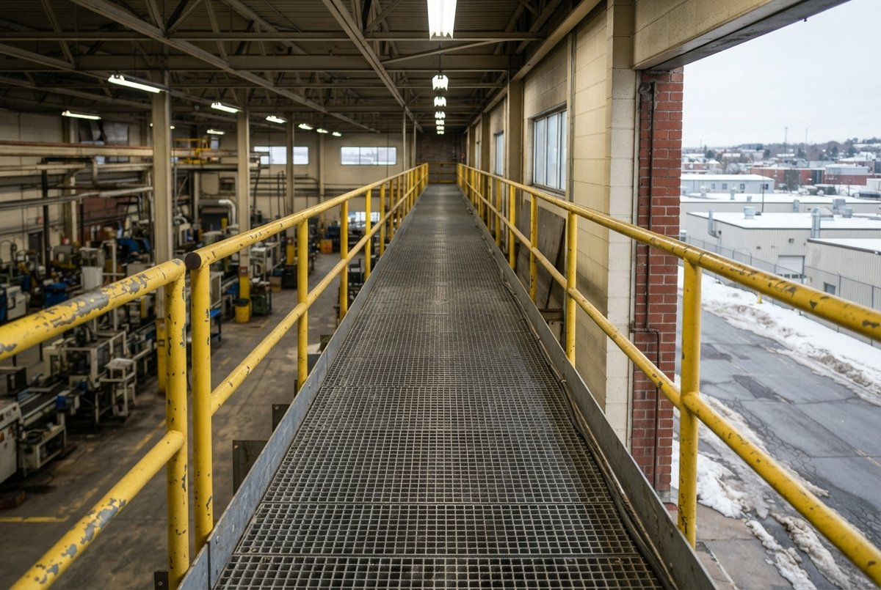
OBSERVATION
Que retenez-vous d'une présentation de vingt minutes ?
Combien de chiffres pouvez-vous retenir sans écrire ?
Qu'est-ce que vous notez d'habitude : les chiffres ou les idées ?
Est-ce qu'on a le droit d'interrompre pour poser une question ?
Qu'est-ce qui vous empêche de le faire ?
C1 · Passer au travers du processus
3
Notes:
Trois éléments suffisent : un fait récent, un chiffre, une difficulté avouée. Le dire après la discussion, pas avant.

Slide 4
ÉCOUTE 1 DE 3
Ce qui a changé cette année
Première écoute : qu'est-ce qui a changé dans cette entreprise ?
RÉAL
Vous êtes quatre ce matin, et vous serez peut-être un dans trois semaines : autant que vous sachiez à quoi vous vous engagez.
RÉAL
En janvier, l'entreprise a été acquise par le Groupe Landron, de Mississauga. Je préfère vous le dire moi-même.
RÉAL
Ce qui est vrai : le carnet de commandes a doublé en dix-huit mois, et nous sommes passés de deux à trois quarts de travail.
RÉAL
Ce qui est faux : personne n'a été mis à pied, et il n'est question de fermer aucune ligne.
C1 · Passer au travers du processus
4
Notes:
Première consigne : le fait récent, rien d'autre. Interdire la prise de notes à cette écoute-là — on écoute pour comprendre, pas pour copier.

Slide 5
ÉCOUTE 2 DE 3
Le chiffre, et ce qu'il recouvre
Deuxième écoute : notez les chiffres, et ce que chacun recouvre.
RÉAL
Les trois lignes du quart de soir tournent à quatre-vingt-deux pour cent de leur capacité. Notre objectif est quatre-vingt-douze.
SHIRIN
Excusez-moi. Vous dites quatre-vingt-deux pour cent : est-ce que ce chiffre tient compte des arrêts planifiés, ou seulement des arrêts imprévus ?
RÉAL
Bonne question, et la réponse est : seulement les imprévus. Autrement dit, les dix points qui manquent sont dix points qu'on perd sans l'avoir voulu.
RÉAL
Elle en change énormément, et vous êtes la seule à l'avoir demandée en deux séances.
C1 · Passer au travers du processus
5
Notes:
C'est le geste de la séance. Un pourcentage n'a de sens qu'avec ce qu'on a mis dedans : de quoi, sur quelle période, avec ou sans quoi. Une seule question de ce genre vous fait remarquer.

Slide 6
ÉCOUTE 3 DE 3
La contradiction, et ce qu'on répète
Troisième écoute : qu'est-ce qui est dit deux fois, et pourquoi ?
RÉAL
Vos neuf recrues arriveront dans une usine de quarante ans. Vous bâtissez du neuf à l'intérieur de quelque chose de vieux.
RÉAL
L'échelle compte six échelons et on n'embauche pas obligatoirement au premier.
RÉAL
Je le répète parce que peu de gens l'entendent : on n'embauche pas obligatoirement au premier échelon. À bon entendeur.
SHIRIN
Merci. C'est noté.
C1 · Passer au travers du processus
6
Notes:
La répétition n'est pas une maladresse : c'est une porte qu'on ouvre à ceux qui écoutent. Faire remarquer que Shirin ne saute pas dessus — elle note, et elle s'en servira au défi 3.

Slide 7
ANALYSE
Trois choses à retenir d'une présentation
À RETENIR
À LAISSER
un fait récent : le rachat, le troisième quart
l'année de fondation, que tout le monde peut citer
un chiffre, et ce qu'il recouvre
les valeurs affichées : le respect, l'excellence
une difficulté avouée : la supervision sans soutien
le vocabulaire d'ambiance
Les trois de gauche se replacent dans une réponse d'entrevue. Ceux de droite, non.
C1 · Passer au travers du processus
7
Notes:
Diapositive à photographier. Le critère est simple : une information qu'on ne pourrait pas contredire ne renseigne sur rien.

Slide 8
COMPRÉHENSION
Vrai ou faux ?
Répondez d'après la présentation.
1
Boréalis fabrique des produits vendus au grand public.
2
L'usine a été acquise en janvier par un groupe de Mississauga.
3
Des employés ont été mis à pied après l'acquisition.
4
Le taux de quatre-vingt-deux pour cent comprend les arrêts planifiés.
5
À partir de dix-huit heures, la supervision se fait sans soutien sur place.
6
L'échelle salariale est communiquée aux candidats avant l'entrevue.
C1 · Passer au travers du processus
8
Notes:
Faire justifier chaque « faux » par la réplique exacte. Le dernier prépare la négociation du bloc D : l'échelle est cachée, et on peut quand même en parler.

Slide 9
CORRECTION
Vrai ou faux ?
Correction — on lit la réponse, on ne commente pas l'erreur.
1
Boréalis fabrique des produits vendus au grand public. » faux - à des transformateurs
2
L'usine a été acquise en janvier par un groupe de Mississauga. » vrai
3
Des employés ont été mis à pied après l'acquisition. » faux - personne
4
Le taux de quatre-vingt-deux pour cent comprend les arrêts planifiés. » faux - seulement les imprévus
5
À partir de dix-huit heures, la supervision se fait sans soutien sur place. » vrai
6
L'échelle salariale est communiquée aux candidats avant l'entrevue. » faux - elle ne l'est pas
C1 · Passer au travers du processus
9
Notes:
Corriger en groupe. Donner la bonne réponse, sans revenir sur qui s'est trompé.

Slide 10
BILLET DE SORTIE
Trouvez la page « À propos » d'une entreprise et notez trois choses.
Un fait daté, un chiffre, une difficulté reconnue.
Si vous ne trouvez pas la troisième, écrivez-le : c'est un renseignement aussi.
C1 · Passer au travers du processus
C1 · Passer au travers du processus
10
Notes:
Devoir. La page servira à la séance C2, où l'on apprendra à la lire en cherchant ce qui manque.

